Slide 1
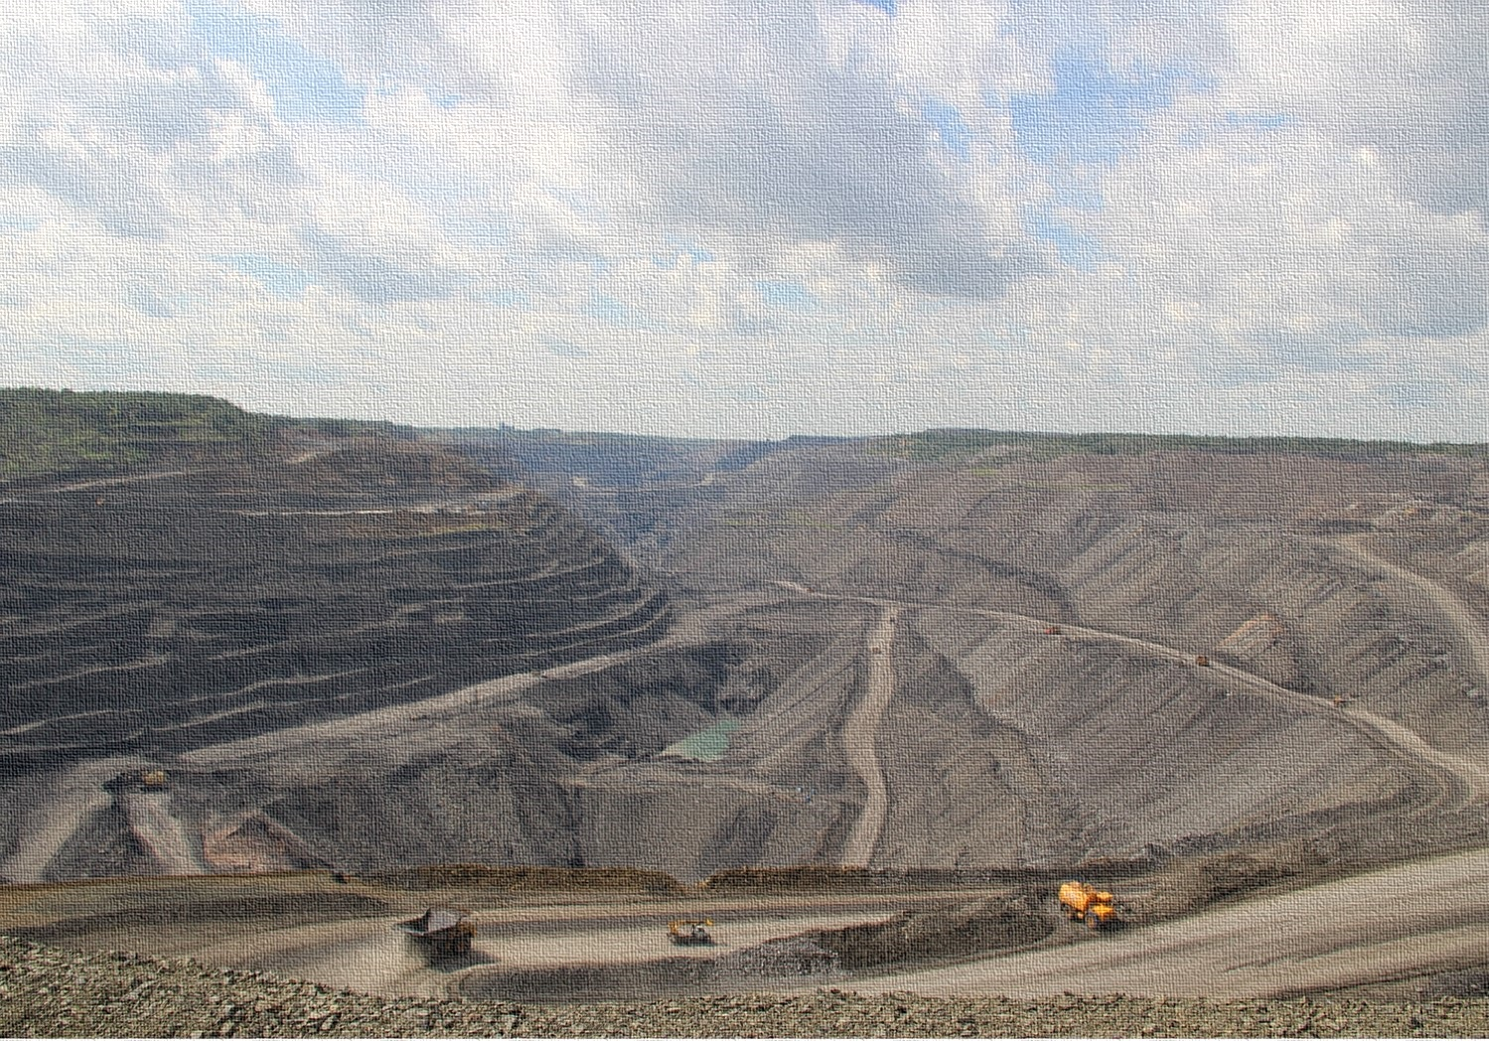

МИНИСТЕРСТВО НАУКИ и высшего ОБРАЗОВАНИЯ российской ФЕДЕРАЦИИ
федеральное государственное бюджетное образовательное учреждение высшего образования
«Кузбасский государственный технический университет ИМЕНИ т.ф. гОРБАЧЕВА»
ПРЕЗЕНТАЦИЯ
на
аттестационную работу
Пути повышения эффективности горнодобывающего предприятия
(на материалах АО «Черниговец»)
Выполнил: Шачнев Иван Олегович
Руководитель: к.э.н., доцент
Шевелёва Оксана Борисовна

Slide 2
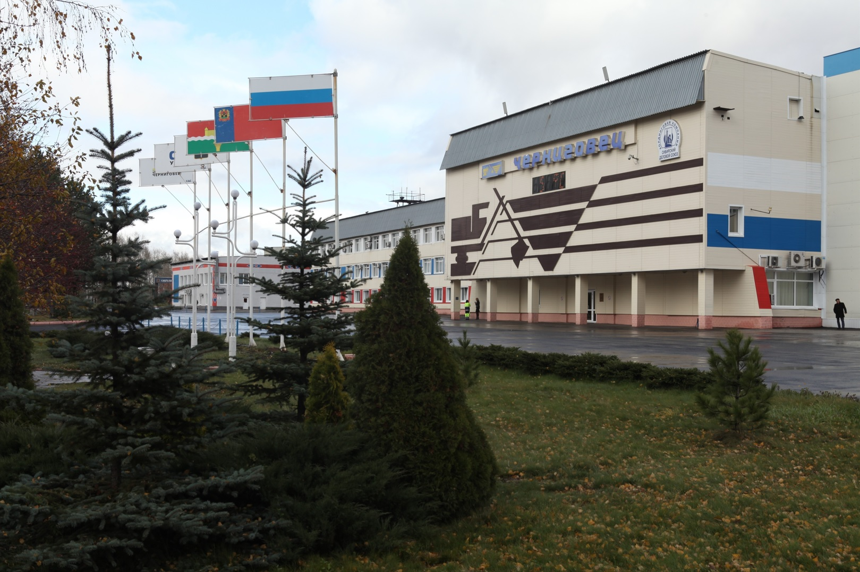
Цель работы
разработка и внедрение на объектах открытых горных работ (ОГР) АО «Черниговец» плана и комплекса мероприятий по тушению эндогенных пожаров для повышения эффективности деятельности горнодобывающего предприятия.
Объект исследования
система управления объектами открытых горных пород АО «Черниговец»
Предмет исследования
организация профилактики и тушения эндогенных пожаров АО «Черниговец»
2

Slide 3
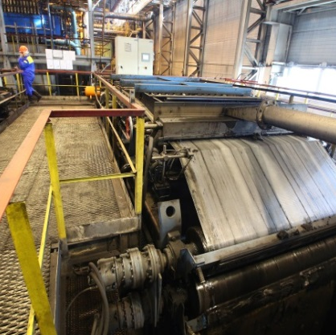
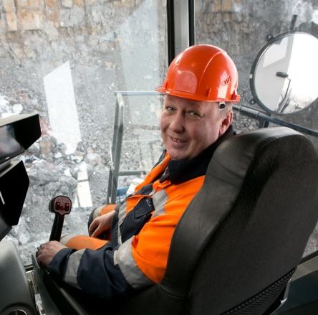
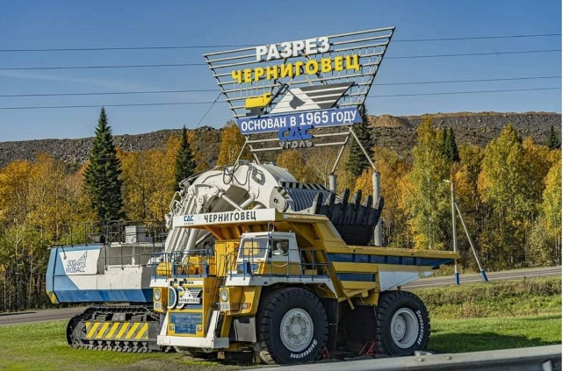
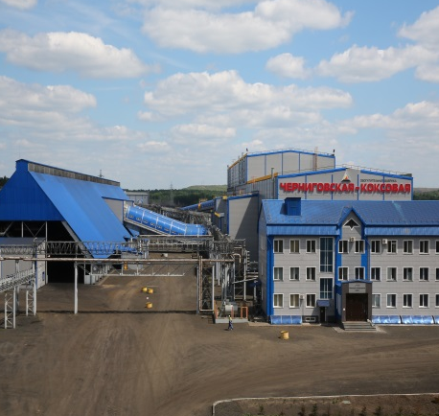
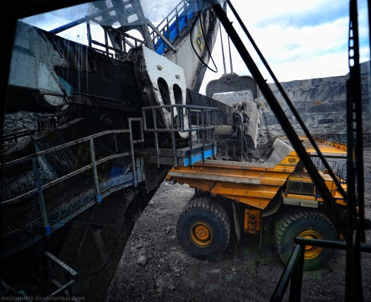
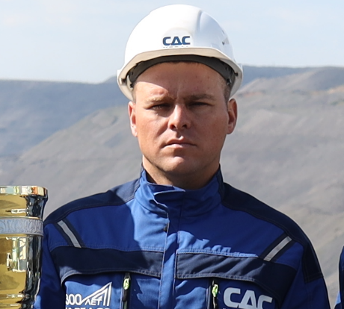
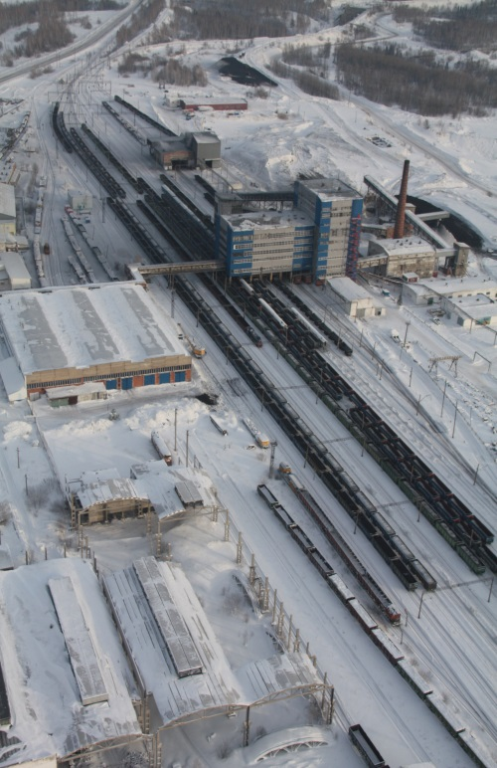
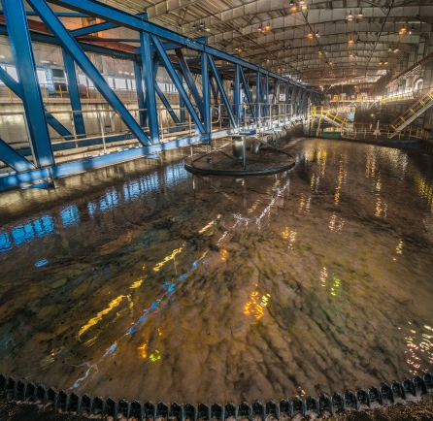
Ежегодная сертификация по международным стандартам ISO (9001:2015, 14001:2015,45001:2018)
Самый крупный угольный разрез на севере Кемеровской области
Численность предприятия составляет более 3400 человек
3

Slide 4
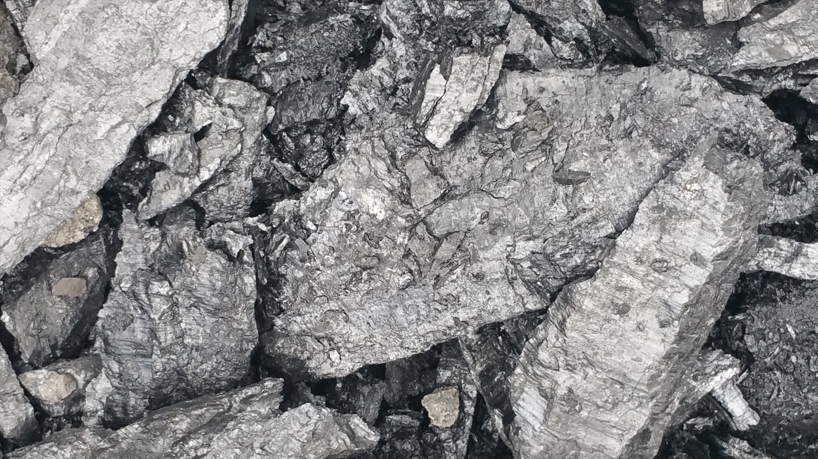
Балансовые запасы предприятия
ОБЩИЕ ЗАПАСЫ (БАЛАНСОВЫЕ) , млн. тонн |  | 604
Под открытую отработку | Кедровско - Крохалевское месторождение | 91 | 147
 | Глушинское месторождение | 56
Под подземную отработку | Кедровско - Крохалевское месторождение | 437 | 457
 | Глушинское месторождение | 20
Геологические запасы участка Ново-Балахонский I |  | 102
4

Slide 5
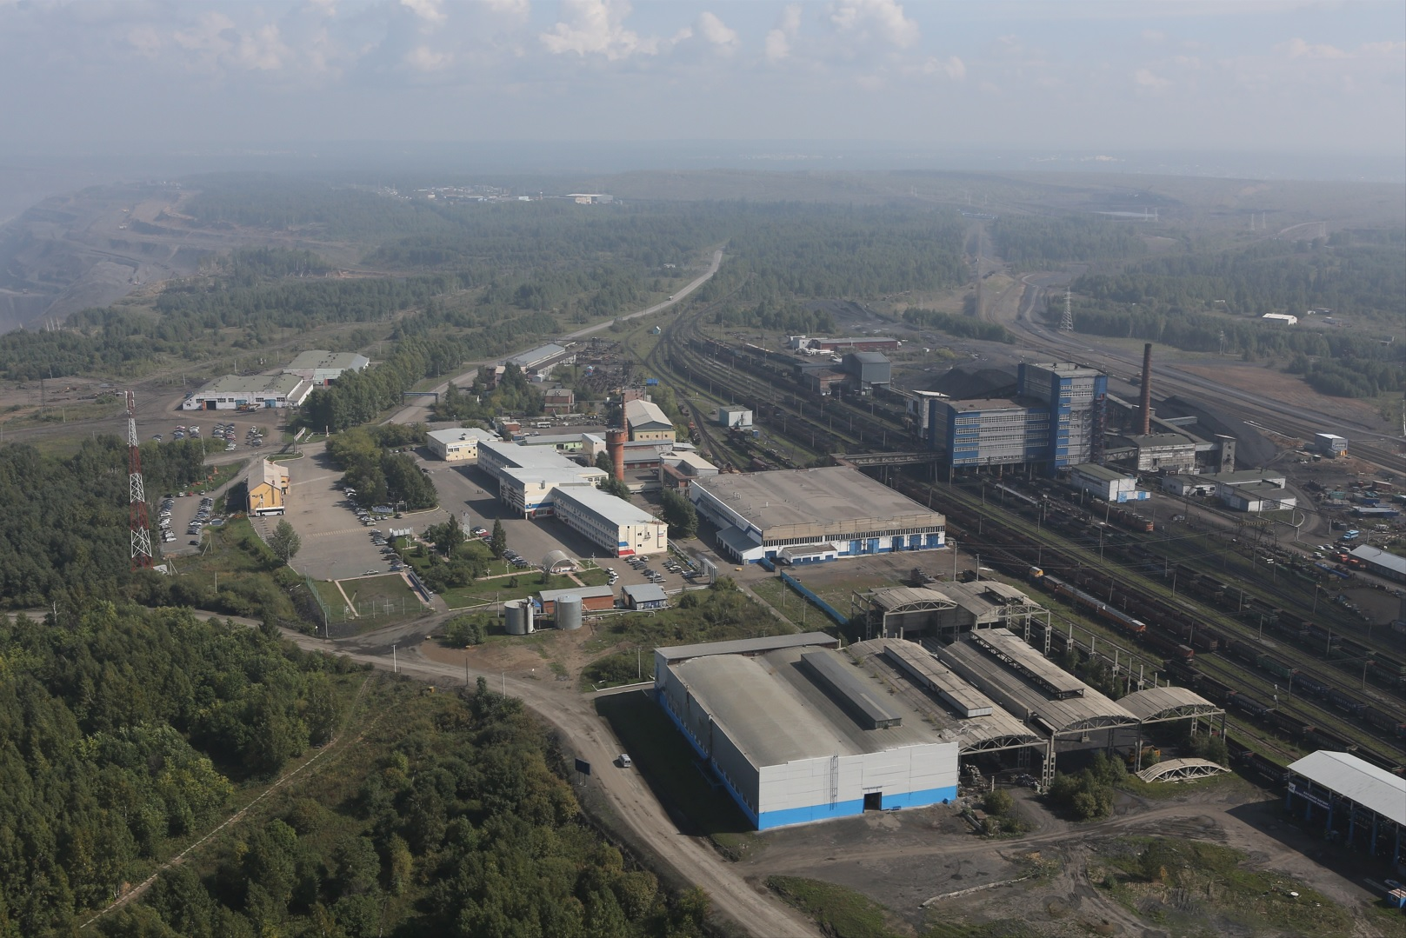
Структура АО «Черниговец»
УПРАВЛЕНИЕ ПО ПЕРЕРАБОТКЕ И ОБОГАЩЕНИЮ УГЛЯ
Численность более 370 человек
УПРАВЛЕНИЕ ГОРНЫХ РАБОТ
Численность более 250 человек
ПОГРУЗОЧНО-ТРАНСПОРТНОЕ УПРАВЛЕНИЕ
Численность более 300 человек
ЭНЕРГОМЕХАНИЧЕСКОЕ УПРАВЛЕНИЕ
Численность более 420 человек
АВТОТРАНСПОРТНОЕ УПРАВЛЕНИЕ
Численность более 830 человек
Шахта «Южная»
Численность более 900 человек
5

Slide 6
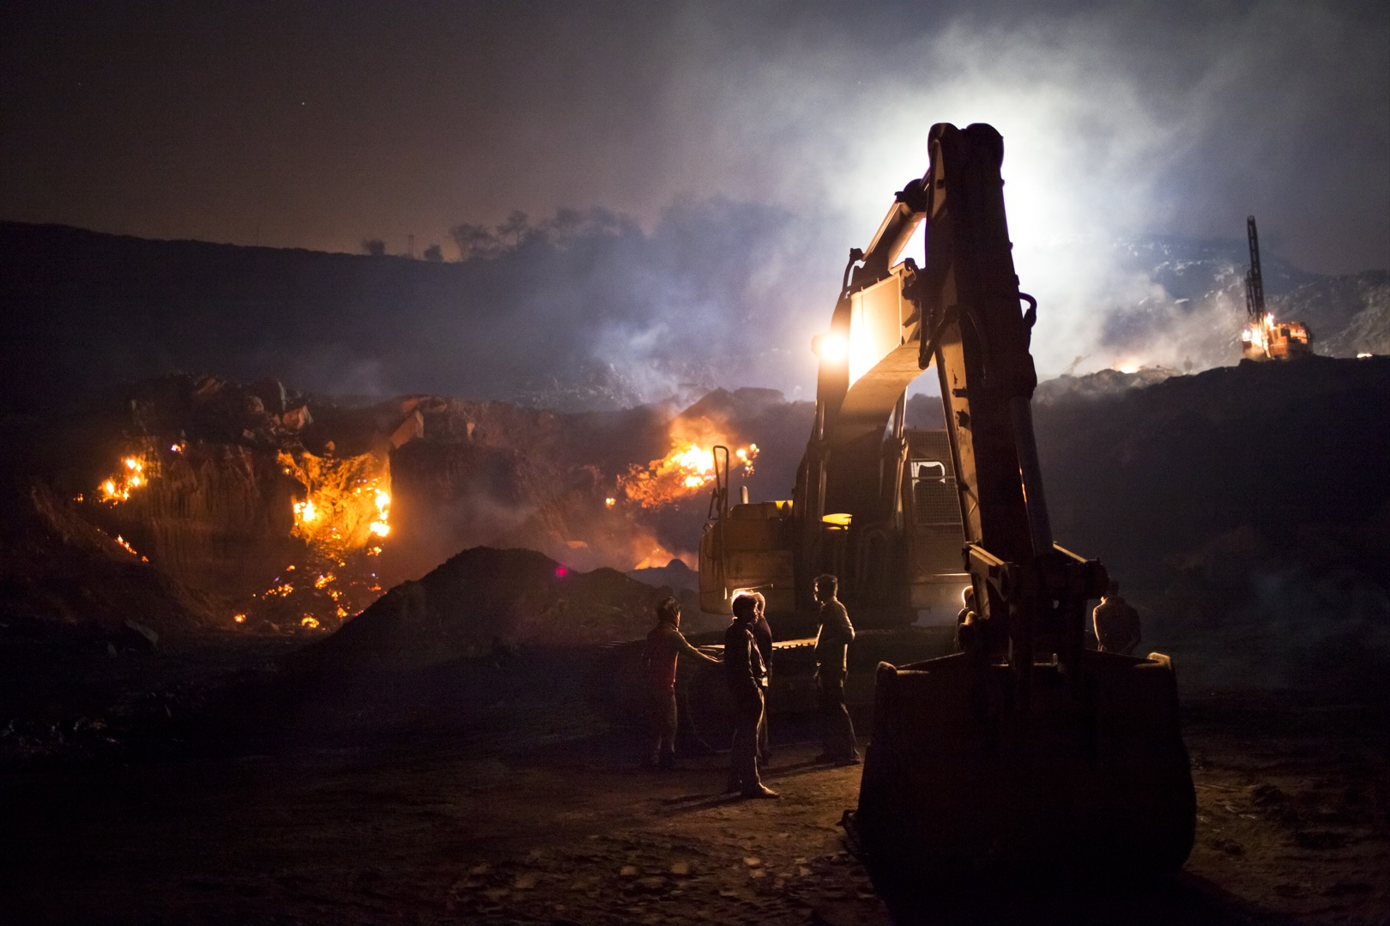
Эндогенные пожары
Проблема
Своевременное обнаружение пожаров - это обязательное выполнение организационных мер по выявлению очагов пожаров на начальных стадиях их проявления с целью сокращения энергетических и трудовых затрат на их ликвидацию.
Тушение пожаров - это комплекс организационных и технических мероприятий и порядок их осуществления при аварийных ситуациях, направленных на непосредственное воздействие на очаг открытого огня.
6
Профилактика пожаров - это комплекс мероприятий организационного, технического и технологического характера и порядок их осуществления, направленных на устранение условий возникновения эндогенных и экзогенных пожаров.

Slide 7
Эндогенные пожары
Проблема
Своевременное обнаружение пожаров - это обязательное выполнение организационных мер по выявлению очагов пожаров на начальных стадиях их проявления с целью сокращения энергетических и трудовых затрат на их ликвидацию.
Тушение пожаров - это комплекс организационных и технических мероприятий и порядок их осуществления при аварийных ситуациях, направленных на непосредственное воздействие на очаг открытого огня.
Профилактика пожаров - это комплекс мероприятий организационного, технического и технологического характера и порядок их осуществления, направленных на устранение условий возникновения эндогенных и экзогенных пожаров.
6

Slide 8
Эндогенные пожары
Проблема
Тушение пожаров - это комплекс организационных и технических мероприятий и порядок их осуществления при аварийных ситуациях, направленных на непосредственное воздействие на очаг открытого огня.
Своевременное обнаружение пожаров - это обязательное выполнение организационных мер по выявлению очагов пожаров на начальных стадиях их проявления с целью сокращения энергетических и трудовых затрат на их ликвидацию.
Профилактика пожаров - это комплекс мероприятий организационного, технического и технологического характера и порядок их осуществления, направленных на устранение условий возникновения эндогенных и экзогенных пожаров.
Тушение пожаров - это комплекс организационных и технических мероприятий и порядок их осуществления при аварийных ситуациях, направленных на непосредственное воздействие на очаг открытого огня.
6

Slide 9

Было
Отгрузка горящей горной массы
Стало
Отгрузка горной массы после выполнения плана мероприятий по профилактике и тушению эндогенных пожаров
7

Slide 10


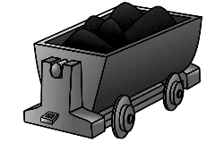
Экономический эффект
101 590 879 руб.
170 000 т. угля
8

Slide 11




Требования промышленной
безопасности к рабочему месту
1. Содержание оксида углерода: ПДК ≤ 20 мг/м³
2. Микроклимат: до 30 ℃
9

Slide 12
Заключение
Разработали и внедрили на объектах открытых горных работ (ОГР) АО «Черниговец» план и комплекс мероприятий по тушению эндогенных пожаров для повышения эффективной деятельности горнодобывающего предприятия.
10

Slide 13
ГЕОГРАФИЯ ПОСТАВОК УГОЛЬНОЙ ПРОДУКЦИИ
Стремись к невозможному –
достигнешь желаемого !
Слушатель программы профессиональной переподготовки «Менеджмент»
Год набора: 2022
Шачнев Иван Олегович
Телефон 8-923-515-04-89
11

